Slide 1
Φοίνικες

Slide 2
Η Χώρα τους
Οι Φοίνικες ή Σιδώνιοι ήταν αρχαίος σημιτικός λαός που έζησε στη βόρεια Χαναάν, στην παραλιακή πεδιάδα μήκους περ. 200 χλμ και πλάτους μόλις 30 χλμ του σημερινού Λιβάνου -τμήμα της αρχαίας χώρας ανήκει σήμερα και στο Ισραήλ και στη Συρία.

Slide 5
Η Πατρίδα τους
Οι Φοίνικες ή Σιδώνιοι ήταν αρχαίος σημιτικός λαός, που κατοικούσε στην περιοχή της Φοινίκης, στις ανατολικές ακτές της Μεσογείου. Η μεγαλύτερη έκταση της Φοινίκης σήμερα καλύπτεται από το κράτος του Λιβάνου και από το Ισραήλ.
Σύμφωνα με τη μυθολογία πήρε το όνομά της από τον Φοίνικα, που ήταν αδερφός του Κάδμου, είτε από τη λέξη "φοινός" (= ερυθρός), εξαιτίας της κατεργασίας και του εμπορίου της πορφύρας, που ήταν η κύρια απασχόληση του λαού αυτού, είτε από τα φοινικόδεντρα που αφθονούσαν στη χώρα αυτή.

Slide 7
Το εμπόριο
Επειδή η καλλιεργήσιμη έκταση της περιοχής ήταν μικρή, οι Φοίνικες εκμεταλλεύτηκαν την πλούσια ξυλεία του βουνού Λίβανος και στράφηκαν στη θάλασσα. Οι Φοίνικες αναδείχτηκαν πρώτοι θαλασσοπόροι της αρχαιότητας, διανοίγοντας θαλάσσιους δρόμους

Slide 9
Τα εμπορεύματα τους
Τα τέσσερα βασικά προϊόντα που εμπορεύονταν οι Φοίνικες, ήταν η ξυλεία, το σιτάρι, το λάδι και το κρασί. Εμπορεύονταν επίσης λιβάνι, μπαχαρικά και αρώματα της νότιας Αραβίας, βαμβάκι των Ινδιών, αιγυπτιακά είδη από γυαλί και μέταλλο, υφάσματα και κυρίως πορφύρα.

Slide 10
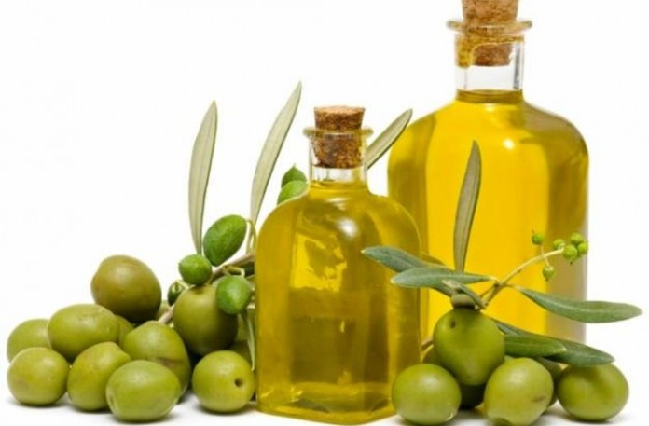
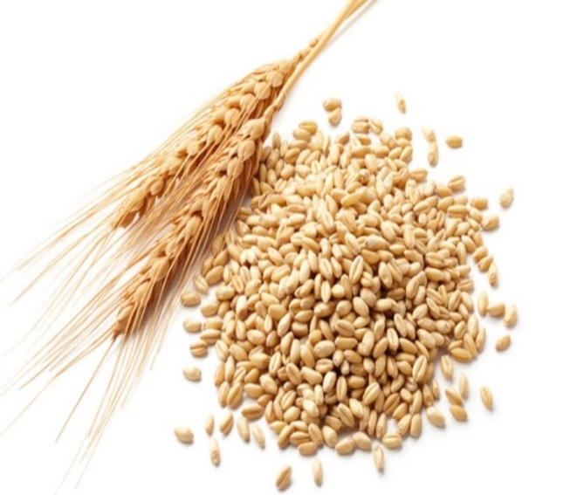
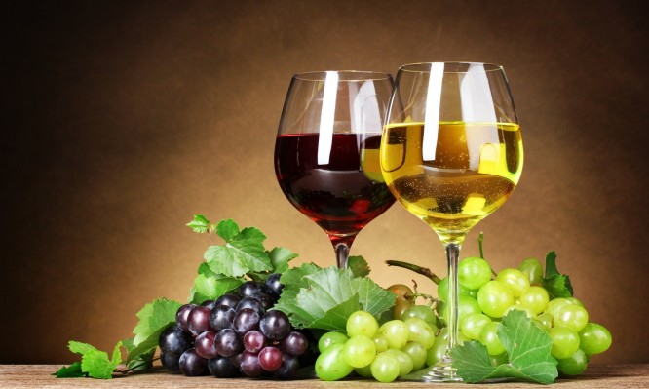
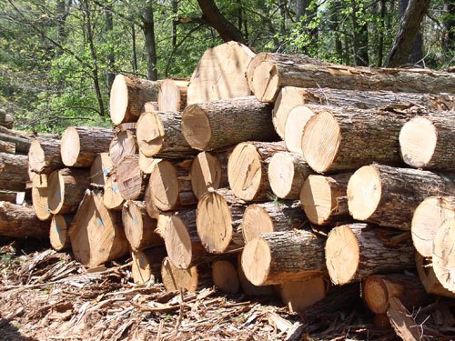
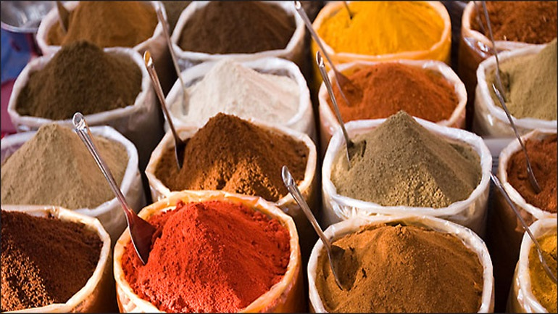
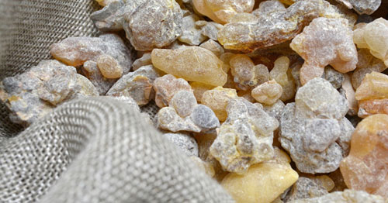

Slide 11
Βιοτεχνία
Στη βιοτεχνία, η Φοινίκη είχε σχεδόν το μονοπώλιο της πορφύρας (περίφημη κόκκινη βαφή), που έβγαινε από ένα κοχύλι των ακτών της Φοινίκης. Με την πορφύρα έβαφαν τα περίφημα υφαντά, για τα οποία φημίζονταν.
Οι Φοίνικες υπήρξαν άφταστοι στη χαλκουργία και λέγεται ότι υπήρξαν οι πρώτοι που διακόσμησαν μεταλλικά αγγεία με ανάγλυφες παραστάσεις. Τα χρυσά και αργυρά αγγεία των Φοινίκων εξαίρονται από τον Όμηρο. Αποδείχτηκαν επίσης εξαιρετικοί τεχνίτες στη γλυπτική διακόσμηση αντικειμένων από ελεφαντόδοντο και από πολύτιμους λίθους.

Slide 12
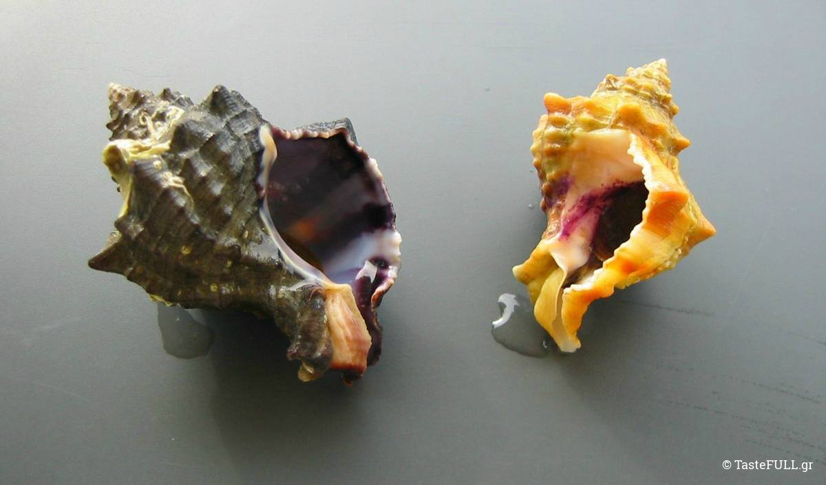
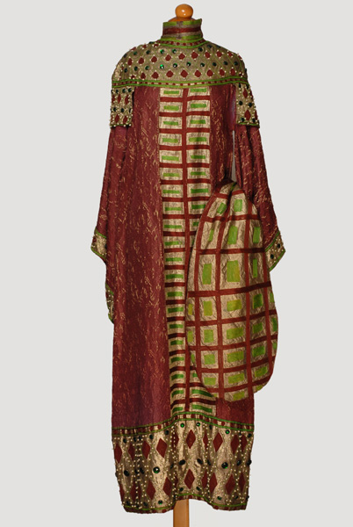

Slide 13
Ανακαλύψεις
Πρώτοι αυτοί χρησιμοποίησαν τον Πολικό αστέρα για τη νυχτερινή ναυσιπλοΐα.

Slide 14
Το αλφάβητο
Το φοινικικό αλφάβητο είναι συμφωνογραφικό αλφάβητο με 22 γράμματα.

